Slide 1

МКОУ « Сосновская ООШ»
Учитель начальных классов: Кочурова Е.А.

Slide 2
Устный счёт
215•3= | М | 825:3= | Г | 80•2= | А
115•6= | М | 313•2= | А | 110:10= | И
867:3= | Р | 900:100= | Д | 939:1= | Ы

Slide 3
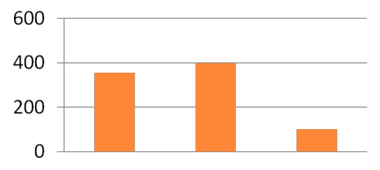
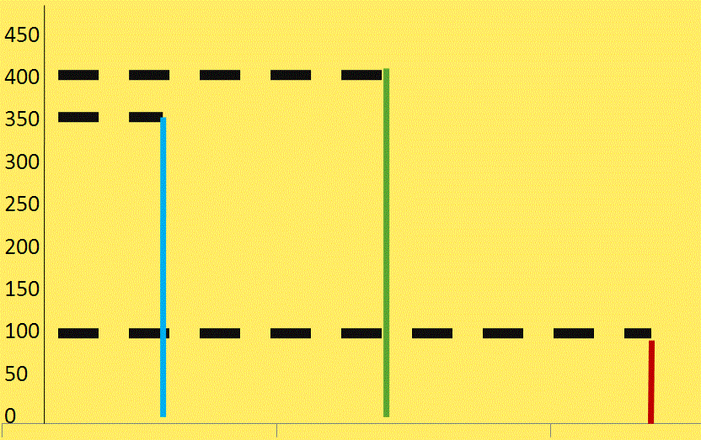
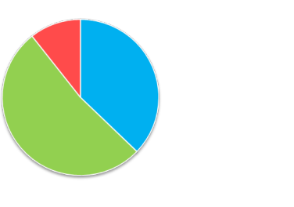
Тема урока :«ДИАГРАММА»
Диаграмма – это рисунок в виде графика, на котором числа или значения величин изображены отрезками, полосками, частями круга или фигурами. Для изображения чисел на диаграмме задают масштаб, используя который и строят диаграммы.

Slide 4
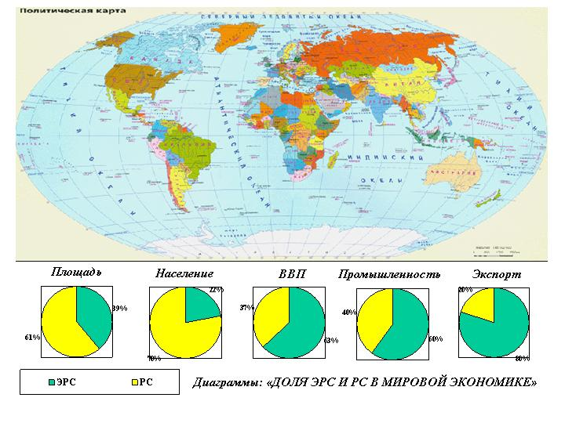
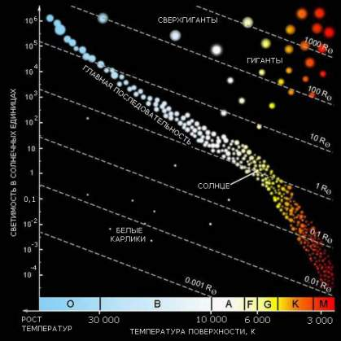
Астрономия география

Slide 5
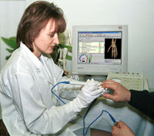


медицина

Slide 6

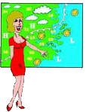
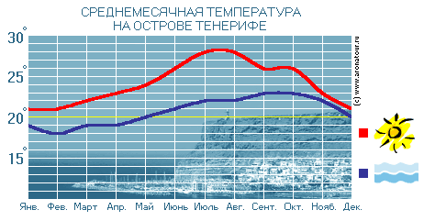
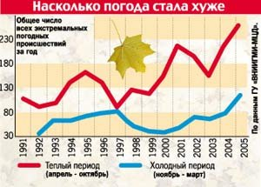
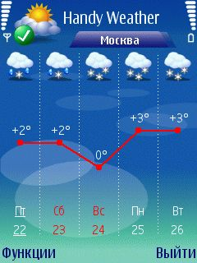
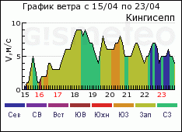

Slide 7
Виды диаграмм

Slide 8
Выбери правильный ответ.
№ 1. Диаграмма - это ….
А) картинка В) краткая запись
Б) чертёж или схема Г) иллюстрация

Slide 9
№ 2. Какие бывают виды диаграмм?
А) овальная, круговая, треугольная
Б) цифровая, линейная, симметричная
В) кривая, столбчатая, волнистая
Г) линейная, круговая, столбчатая

Slide 10
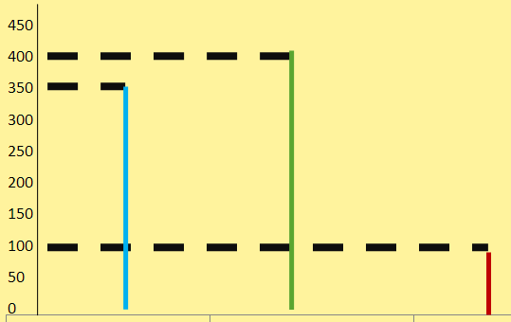
№3. Определи вид диаграммы:
А) столбчатая
Б) круговая
В) линейная
Г) конусная

Slide 11
Проверка
№1. Б
№2. Г
№3. В

Slide 13





Оцени себя
Всё понятно
Есть вопросы
Было трудно

